Slide 1
Puerto Rico’s Saborea
Alexander Hart & Angelika Gomez

Slide 2
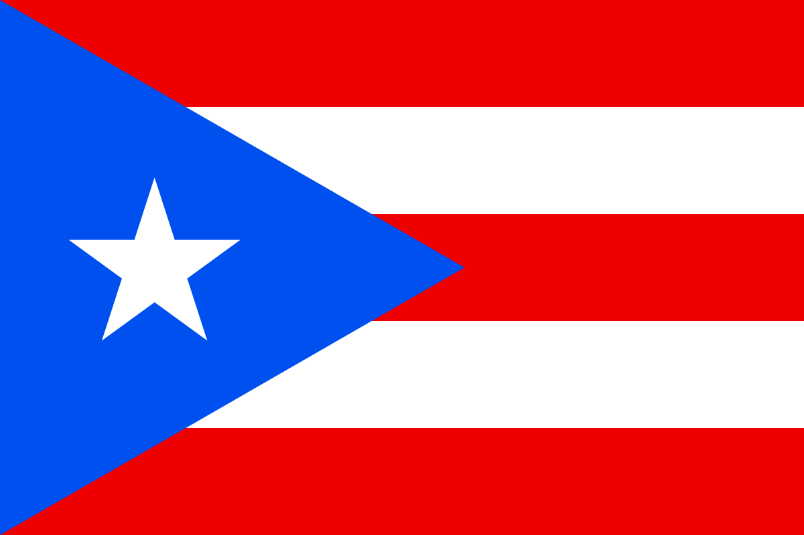
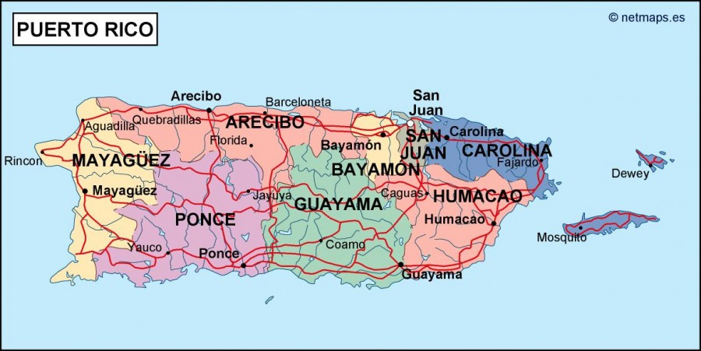

Slide 3
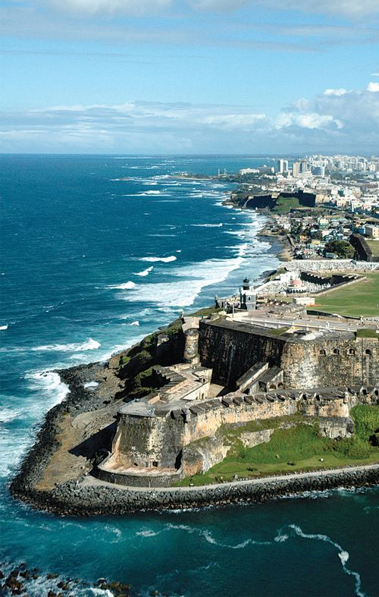
Sobre Puerto Rico
La capital - San Juan
Las ciudades - San Juan, Bayamón, Carolina, Ponce
La población - 3.337.000 personas
Los idiomas - Inglés y español
La moneda - El dólar de los Estados Unidos

Slide 4
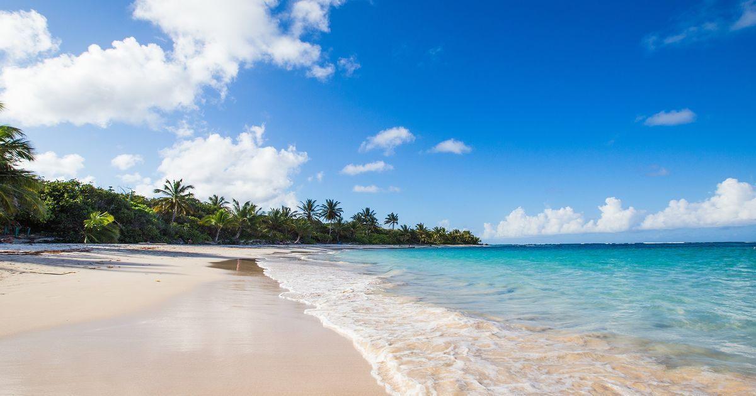
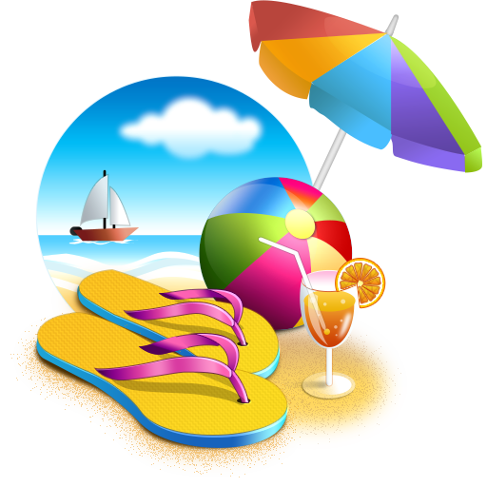
El Tiempo
Hace buen tiempo
Nunca nieva
Llueve a veces
El mejor momento
Lleva una camiseta de manga corta de algodón y pantalones cortos!
Trae un traje de baño y sandalias.

Slide 5
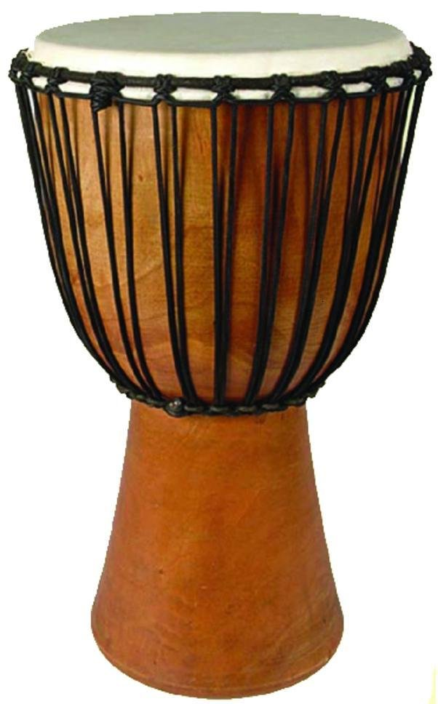
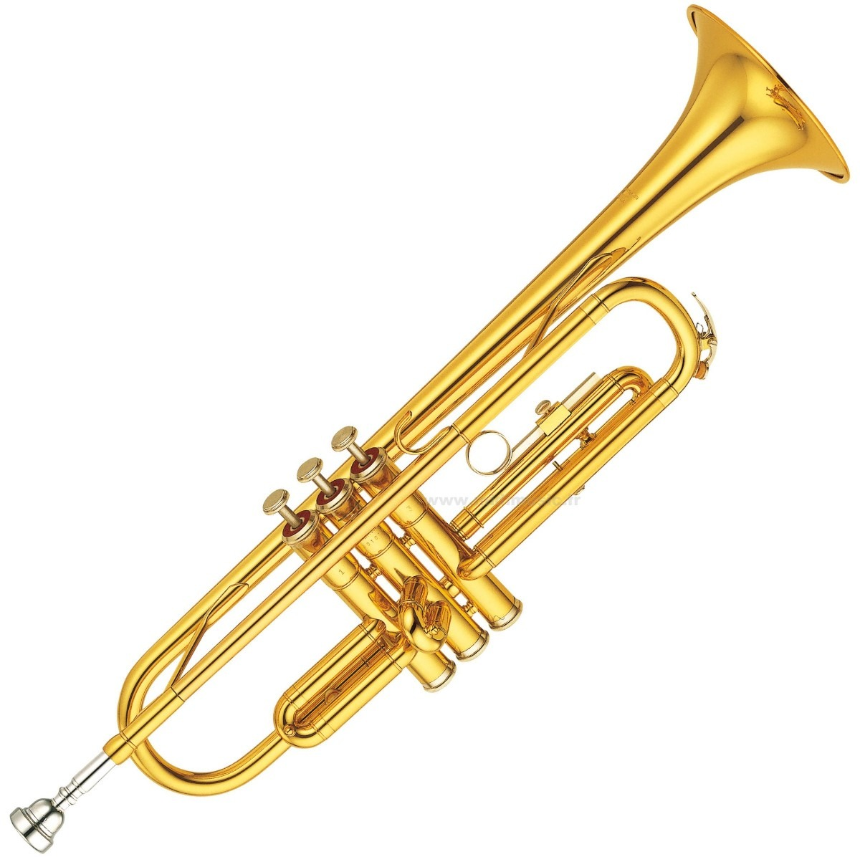
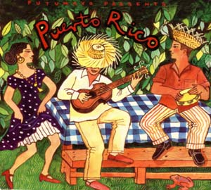
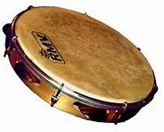
La Música
La música - Clásica, folklórica, bomba y plena, salsa, y moderno
Los instrumentos - panderos, tambores, trompetas, panderetas, y güiros

Slide 6
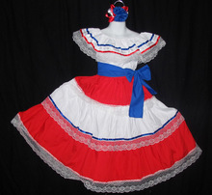
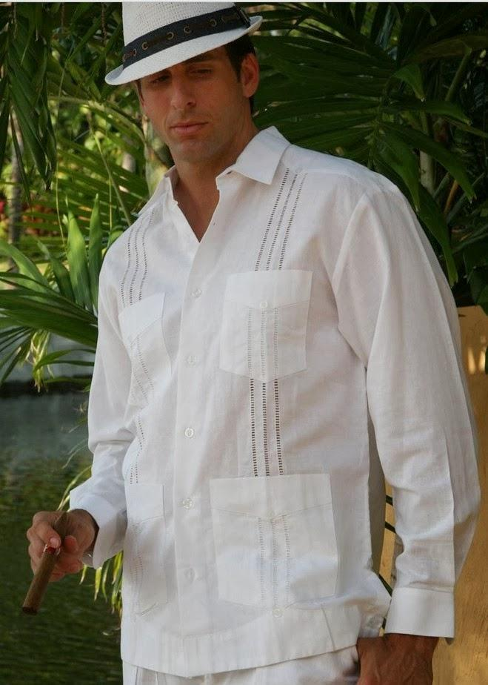
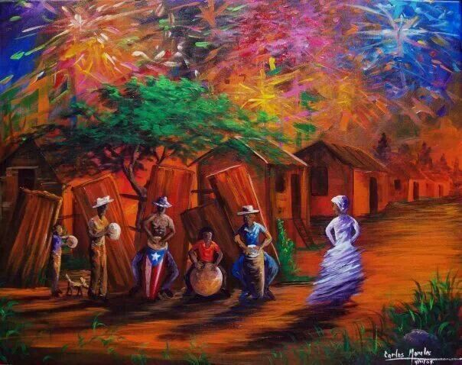
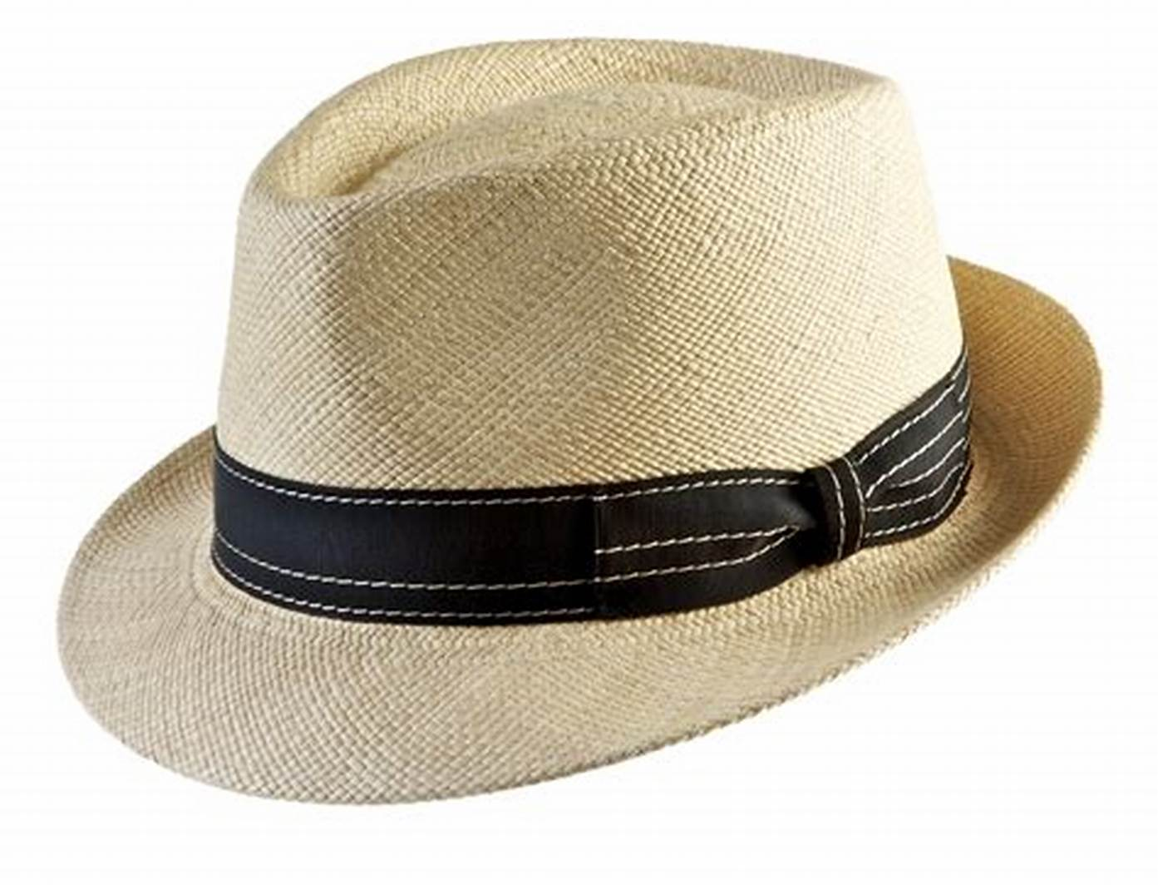
El Arte y La ropa
El arte - pinturas, esculturas y tallas
La ropa - la guayabera, sombreros panamá, un traje típico, y de lana
El arte y la ropa son muy coloridos

Slide 7
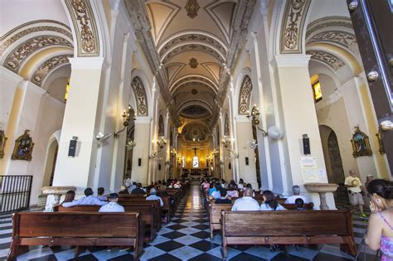
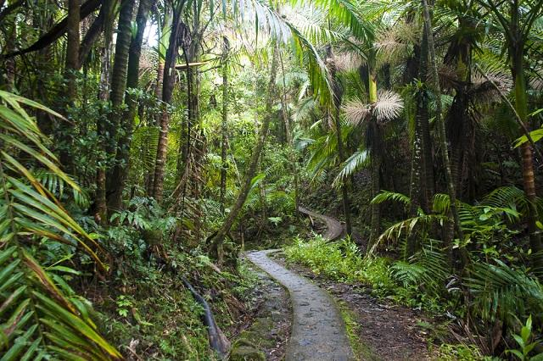
Los Lugares Famosos
El Bosque Nacional El Yunque
Fuerte San Felipe del Morro
Las Cuevas de Desecheo
La Playa Pastillo
La Catedral de San Juan

Slide 8
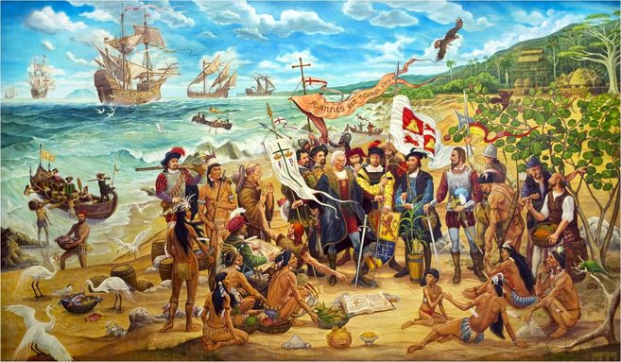
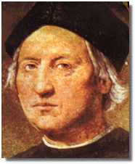
La Historia
Puerto Rico era fundado en 1898 por los Estados Unidos
San Juan era fundado en 1521 por Juan Ponce de León
En 1492, Christopher Columbus vino a Puerto Rico
España tenía Puerto Rico antes de los Estados Unidos

Slide 9
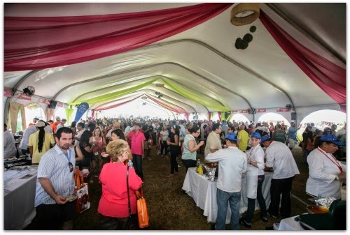
¿Que es Saborea?
Saborea es un festival de comida que se celebra todos los años en abril. Se celebra durante cuatro días con actividades diferentes.

Slide 10
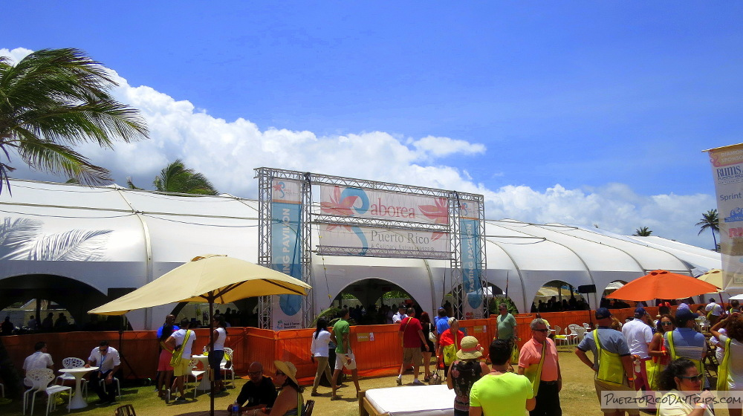
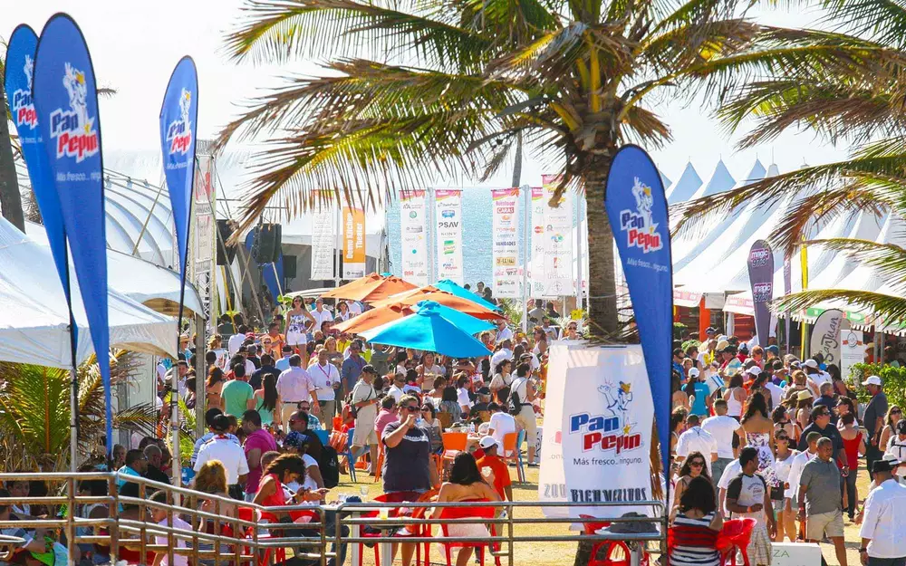
Saborea

Slide 11
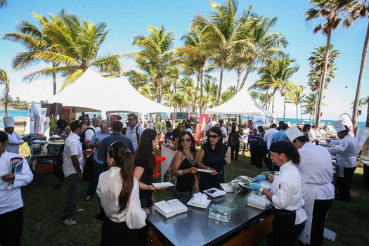
¿Por qué Saborea?
Festival de educación
Seminarios y Demostraciones
La mejor comida
Saboreo de vinos y champán

Slide 12
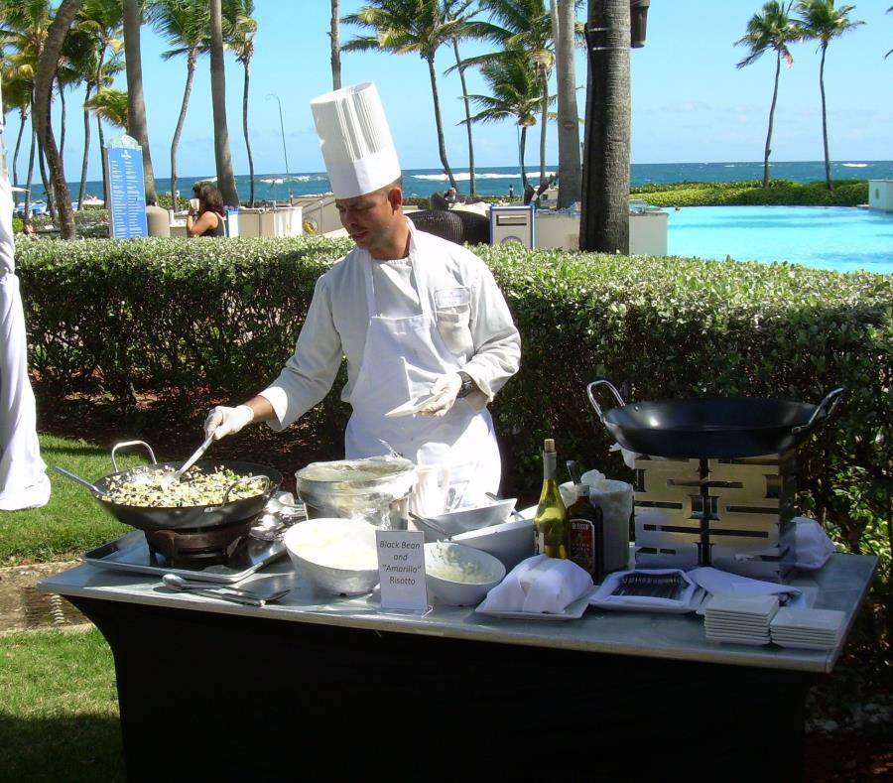
Celebracion
En Puerto Rico
La primer semana de abril
Celebrado por cocineros de todo el mundo

Slide 13
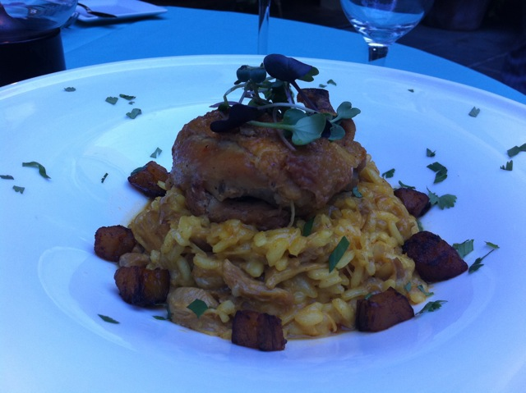
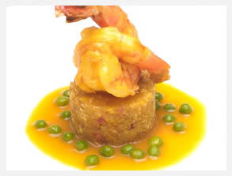
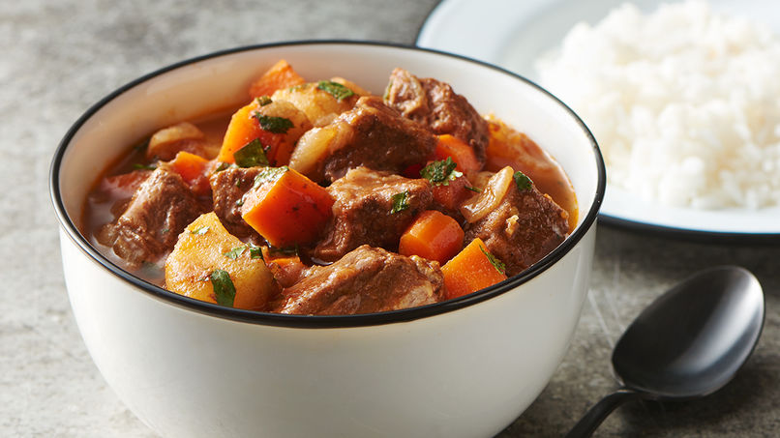
¡La Comida!
Arroz con Pollo Risotto
Camarones Jumbo, Mofongo De Tocino, Salsa De Mantequilla De Azafrán
Carne guisada puertorriqueña

Slide 14
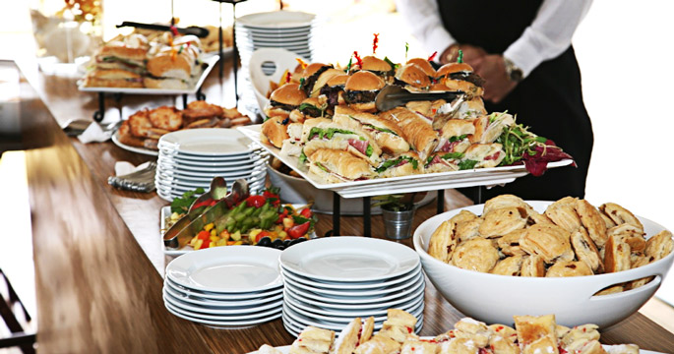
¡Actividades!
¡Bailando!
Escucha la música
Trata la comida y vino
https://youtu.be/arX2KhMvNoY

Slide 15
Saborea v. El Cuatro de Julio
Saborea tiene más comida que El Cuatro de Julio
Las personas que celebran El Cuatro de Julio beben tanto como las personas que celebran Saborea
El Cuatro de Julio es más rápido que Saborea porque es un día

Slide 16
Bibliography
https://en.wikipedia.org/wiki/Puerto_Ricans
http://ontheworldmap.com/puerto-rico/puerto-rico-location-on-the-north-america-map.jpg
https://www.netmaps.net/wp-content/uploads/2015/04/puerto-rico-political-map-900x451.jpg
https://www.worldatlas.com/articles/what-languages-are-spoken-in-puerto-rico.html
https://www.puertorico.com/saborea-puerto-rico-a-culinary-extravaganza/
https://www.huffpost.com/entry/the-six-best-dishes-from_b_846196
https://www.saboreapuertorico.com/
https://www.puertorico.com/travel/climate/
http://welcome.topuertorico.org/history.shtml
http://welcome.topuertorico.org/culture/music.shtml
https://www.ehowenespanol.com/ropa-tradicional-historia-puerto-rico-sobre_43087/
http://www.myconciergepr.com/2014/03/puerto-ricos-biggest-food-wine-festival-saborea-puerto-rico/

